Slide 1
Пріоритети освітньої
роботи з дошкільниками
в 2019-2020 н.р.
Підготувала:
вихователь-методист Машкара М.М.

Slide 2
НОРМАТИВНО-ПРАВОВІ ЗАСАДИ організаці освітньої діяльності:
Інструктивно-методичні
рекомендації
«Щодо організації діяльності
закладів освіти, що забезпечують
здобуття дошкільної освіти
у 2019/2020 навчальному році»
Конституція України;
Закони України “Про освіту”,
“Про дошкільну освіту”,
“Про охорону дитинства”,
лист МОН України
від 14.02.2019 № 1/11-1491
«Щодо організації роботи та
дотримання
вимог з питань охорони праці
та безпеки життєдіяльності
у закладах дошкільної освіти».
Базовий компонент дошкільної
освіти ред.2012р.

Slide 3
Нова модель організації освітньої діяльності в ЗДО
Вона призначена не інформувати про предмет навчання, адже це не гарантує переходу від слів до дії, а формувати й автоматизувати навички чинити саме так, а не інакше. Інформація при цьому лише надихає того, хто вчиться, засвоює дію, яку він опановує.

Slide 4
Освітній процес
цілісний процес взаємодії дорослих і дітей,
здійснюється в рамках певної системи,
особистісно-орієнтований,
носить характер не прямого, а опосередкова- ного навчання,
здійснюється під час спільної діяльності,
сприяє набуттю життєвої компетентності, розвитку базових якостей особистості,
під час спеціально організованої навчально-пізнавальної діяльності дитина отримує доступний віку обсяг інформації та практично засвоює важливі уміння та навички .

Slide 5
Організація освітнього процесу
Освітній процес в закладі дошкільної освіти будується на основі особистісно-орієнтованого підходу. Такий підхід скеровують на досягнення результатів, таких як:
набуття життєвої компетентності,
розвиток базових якостей особистості в різних видах діяльності.
Для педагога важливо володіти знаннями про вікові та психологічні особливості дітей, їх індивідуальні можливості та потреби, а також застосовувати різні форми та види організації освітнього процесу.
Освітній процес складається з використання
• інформаційно-комунікаційних та комунікативних технологій,
• ігрових і проблемно-навчальних ситуацій,
• проектної діяльності.
Завдання педагога – сприяти тому, щоб дитина отримувала інформацію, яка доступна віку і яка сприяє засвоєнню важливих умінь та навичок дитини, засвоювала систему моральних цінностей, отримувала соціальний досвід спілкування та доречної поведінки.
Джерело: https://www.pedrada.com.ua/article/2668-metodichn-rekomendats-shchodo-organzats-dyalnost-zdo-u-20192020-navchalnomu-rots

Slide 6
Педагоги мають забезпечити соціально-значущі результати під час особистісно-орієнтованого освітнього процесу. Зокрема формувати в дітей життєві компетентності,розвивати базові якості особистості у різних видах діяльності. Слід передбачити не пряме, а опосередковане навчання під час спільної діяльності дитини і дорослого, гнучко застосовувати індивідуальні,групові форми організації освітнього процесу, зокрема: -індивідуальний підхід, - метод проєктів, - інформаційно-комунікативні засоби. ОСНОВНИЙ АКЦЕНТ У ДІЯЛЬНОСТІ- НА ПЕДАГОГІЦІ ПАРТНЕРСТВА, ДЕ БАТЬКИ – ПОВНОПРАВНІ УЧАСНИКИ ОСВІТНЬОГО ПРОЦЕСУ. Педагог діє нарівні з дітьми. Діти долучаються до діяльності без психічного та дисциплінарного примусу, вільно спілкуються і переміщаються. Кожна дитина у своєму темпі засвоює інформацію. Ж-Л “Вихователь-методист” №8.2019р.стор.15

Slide 7
Завдання вихователя
продумування найбільш вдалих форм і методів організації освітнього процесу, під час яких діти могли б, з одного боку, працювати індивідуально, з іншого – працювати разом, проявляти ініціативу, радитися один з одним, допомагати. Необхідно так проєктувати діяльність дітей, щоб діти не лише б набували та розширювали свої знання, а й ставали більш уважними один до одного, до дітей іншого віку, до дорослих, вміли б висловлювати свої думки, слухати і поважати думки інших тощо.
Акцентом такої діяльності є партнерська взаємодія дорослого з дітьми через: включеність вихователя у запропоновану діяльність нарівні з дітьми; добровільне приєднання дошкільнят до діяльності (без психічного і дисциплінарного примусу); залучення батьків (законних представників) дітей до освітнього процесу; вільне спілкування і переміщення дітей під час діяльності (передбачення педагогом організації відповідного розміщення навчально-дидактичних матеріалів у просторі групового приміщення чи іншої території закладу

Slide 8
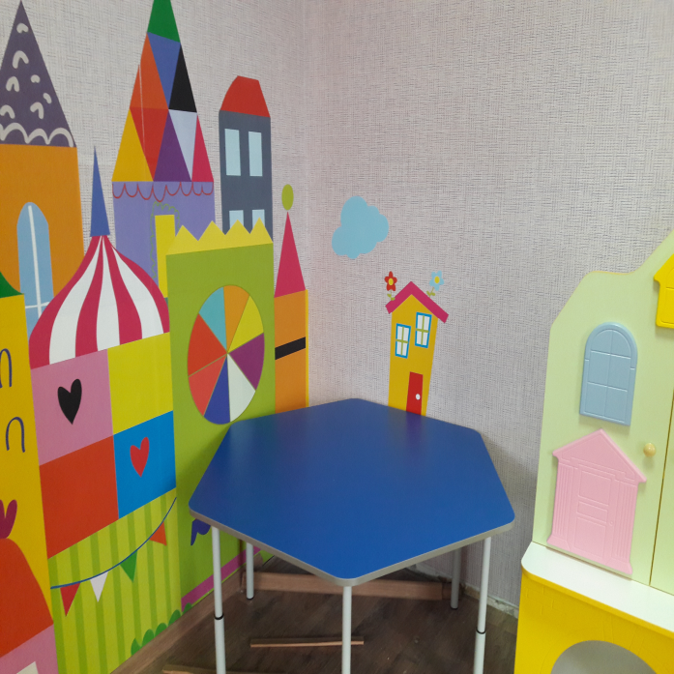
Предметно-просторове розвивальне середовище
1.змістовно-насичене;
2.готове до трансформації;
3. багатофункціональне;
4.варіативне;
5.доступне;
6.безпечне.
Складові середовища :модульні меблі
Змінні осередки (локації),
відкриті полиці з доступними матеріа-лами,
дошки або фліпчарти
Універсальний дизайн у закладі освіти як стратегія!!!

Slide 9
Якими мають бути освітні осередки :
*Ігровий з локаціями для ігор –
• Сюжетних; • Конструктовно-будівельних;
• Настільно-дидактичних; • Спортивних;
• Інтелектуальних
*природничий, *книжковий * виставковий
*СХД, театралізованої, освітньо-пізнавальної д-ті
батьківський * відпочинковий
Вибір осередків має бути реальним, педагогічно виправданим і функціональним.
Книжковий осередок іноді поєднують із куточком релаксації і відпочинку, а батьківський – із виставковим.
Аби уникнути скупченості та конфліктів, важливо виробити правила діяльності в них. ( ж-л “Вихов.-метод.” №8.2019р. Стор.20-26)

Slide 11
При створенні здоров’язбережувального, безпечного і комфортного розвивального середовища у закладі дошкільної освіти слід керуватися такими принципами:
* врахування психологічних закономірностей розвитку дітей на певних вікових етапах, дитячої активності та самостійності;
*універсальність і динамічність;
*раціональна організація, комплектування та гнучкий поділ простору на осередки;
*забезпечення позитивного емоційного навантаження на дітей.
лист МОН України від 14.02.2019 № 1/11-1491
«Щодо організації роботи та дотримання вимог з питань охорони праці та безпеки життєдіяльності у закладах дошкільної освіти».

Slide 12
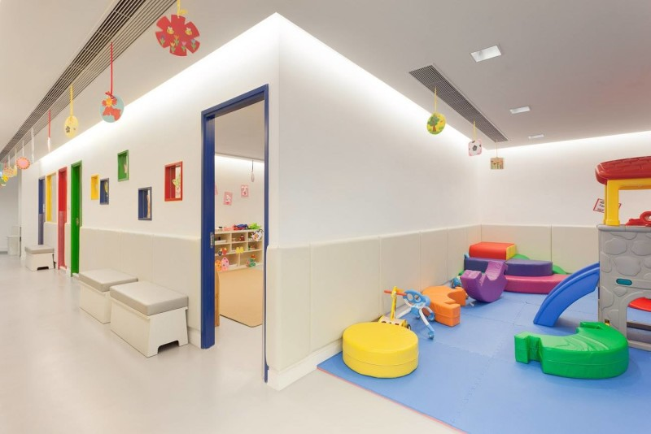
Оснащення освітнього процесу рекомендується здійснювати
відповідно
При створенні безпечних умов листом МОН України від 14.02.2019 № 1/11-1491 «Щодо організації роботи та дотримання вимог з питань охорони праці та безпеки життєдіяльності у закладах дошкільної освіти».

Slide 13
ОСВІТА ДЛЯ СТАЛОГО РОЗВИТКУ – НОВИЙ НАПРЯМ У СУЧАСНІЙ ОСВІТІ
Основні положення концепції сталого розвитку
1. У центрі уваги – люди, які повинні мати право на здорове і плідне життя в гармонії з природою.
2. Охорона навколишнього середовища має стати невід’ємним компонентом процесу розвитку і не може розглядатись у відриві від нього.
3. Задоволення потреб у збереженні навколишнього середовища повинно розповсюджуватися не тільки на теперішні, але й на майбутні покоління, передбачаючи ефективне використання та економію ресурсів, виключення або зменшення моделей виробництва і споживання, які не сприяють такому розвитку.
4. Необхідними є партнерство, спільна робота всіх і кожного для забезпечення сталого розвитку; відкритість і прозорість спільних дій в інтересах сталого розвитку.
5. Зменшення розриву в рівні життя країн світу, викорінення бідності і злиденності, збереження здоров’я людей і забезпечення гідного рівня життя –найважливіші завдання світового співтовариства.

Slide 14
Формування соціально доцільної поведінки
Завдання пед.колективу- сприяти формуванню в дітей моделей поведінки, орієнтованих на сталий стиль життя.
Щоб забезпечити сталий розвиток дітей старшого дошкільного віку педагоги мають :
• формувати поняття про необхідність зберігати природні ресурси Землі;
• розвивати навички економічно та екологічно доцільної поведінки.
Показники успішного розвитку:
Діти самостійно, свідомо діють; адекватно оцінюють і контролюють свою поведінку.

Slide 15
Освіта для сталого розвитку
Сталий розвиток (англомовний оригінал терміну «sustainable development») — це розвиток, що дозволяє людям, які живуть сьогодні, задовольнити свої потреби, але не ставить під загрозу здатність майбутніх поколінь також задовольнити власні потреби. Йдеться про потреби людей у такому: їжі, питній воді, чистому повітрі, комфортних житлових умовах, забезпеченні їхніх прав і свобод, мирному співіснуванні, доступі до культурних цінностей і традицій тощо.
Програму «Дошкільнятам – освіту для сталого розвитку» напрацювали експертки громадської організації «Вчителі за демократію та партнерство» Олена Пометун та Наталія Гавриш.
Курс «Діємо разом» для дітей 4-го року життя
Курс «Маленькі люди великої планети» для дітей 5-го року життя
Курс «Дошкільнятам про сталий розвиток» для дітей 6-го року життя

Slide 16
планування
План освітньої роботи з дітьми – обов’язковий документ, за який відповідає вихователь. Кожен вихователь має обрати ефективну та зручну для нього модель, форму планування. Для досвідчених вихователів і початківців пед.рада визначає різні форми планування.
Блочно-тематичне планування та методичний конструктор найліпше забезпечують інтегрований підхід до організації освітнього процесу.

Slide 17
Вихователю варто керуватися принципом: «План - не догма, а керівництво до дії». Тому не слід боятися відійти від нього, вдатися до педагогічного експромту заради повнішого задоволення інтересів, потреб вихованців і забезпечення повноцінного проживання ними сьогодення, насиченого яскравими враженнями та різноманітною діяльністю. Однак, і зловживати змінами також не слід, щоб не перетворити освітній процес на хаос.
Блочно-тематичний перспективний план дозволяє формувати картотеку методичних засобів: опис різних форм і методів роботи з дітьми, що в свою чергу, забезпечує економію часу у розробці педагогом календарного плану.

Slide 18
Робота з батьками
У 2019/2020 навчальному році особливу увагу слід звернути на педагогіку партнерства. Вона передбачає вміння забезпечити плідну співпрацю з дітьми та батьками на засадах взаємної довіри й поваги. Майстерність досягти балансу прав, обов’язків і відповідальності у трикутнику «дитина-педагог-батьки», де батьки – повноправні учасники освітнього процесу.
Партнерство базується на таких принципах, як: взаємовигідність; відкритість; добровільність; унормованість; різноманітність застосовуваних технологій.

Slide 19
Педагогіка партнерства
партнерська взаємодія дорослого з дітьми через:
включеність вихователя у запропоновану діяльність нарівні з дітьми;
добровільне приєднання дошкільнят до діяльності (без психічного і дисциплінарного примусу);
залучення батьків (законних представників) дітей до освітнього процесу;
вільне спілкування і переміщення дітей під час діяльності (передбачення педагогом організації відповідного розміщення навчально-дидактичних матеріалів у приміщенні чи поза ним)
гнучкість у завершені певної роботи дітьми (кожен працює в своєму темпі)

Slide 20
Чинні комплексні програми на 2019\2020 н.р.
• Впевнений старт. Освітня програма для дітей середнього дошкільного
віку (за загальною науковою редакцією Тамари Піроженко);
• Впевнений старт. Освітня програма для дітей старшого дошкільного віку
(автори — Наталія Гавриш, Тамара Піроженко, Олена Хартман,
Антоніна Шевчук, Олексій Рогозянський);
• Дитина в дошкільні роки. Комплексна освітня
програма (науковий керівник — Катерина Крутій);
• Дитина. Освітня програма для дітей від 2 до 7 років (керівник проекту
Віктор Огнев’юк, авторський колектив — Ольга Богініч,
Олена Коваленко, Марина Машовець та інші);
• Світ дитинства. Комплексна освітня програма
для дошкільних навчальних закладів (науковий керівник Алла Богуш);
• Соняшник. Комплексна програма розвитку, навчання і виховання дітей
дошкільного віку (автор Любомира Калуська);
• Українське дошкілля. Програма розвитку дитини дошкільного віку
(автори — Олександра Білан, Л. М.Возна, О. Л.Максименко та інші);
• Я у Світі. Програма розвитку дитини від народження до шести років
(за загальною науковою редакцією Олени Кононко);
Джерело :https://www.pedrada.com.ua/news/4988-programa-ya-u-svt
-otrimala-grif-mon-rekomendovana-do-vikoristannya-v-zdo

Slide 21
Наказ МОН від 01.10 2012 р. № 1059 Про затвердження Примірної інструкції з діловодства у дошкільних навчальних закладах
Додаток №1 до Інструкції (пункту 1.4)
Перелік обов’язкового складу документів відповідальність за формування та зберігання яких несуть:
Додаток 6 до Інструкції (пункт 4.18.)
Строк зберігання документів
Протоколи батьківських зборів і засідань батьківських комітетів 5 років
Книги обліку дітей у дошкільному навчальному закладі 3 роки

